Slide 1

CLC | COORDENADORIA DE LICITAÇÕES E CONTRATOS DO MPPI
PROJETO ANNONA
Observatório de Governança, Preços e Inteligência em Contratações Públicas
Transformando dados de compras públicas em blindagem jurídica, economicidade comprovada e candidatura ao Prêmio CNMP 2026.
R$ 341.6M+
Volume Regional Analisado
12 Órgãos do Nordeste
20,18%
Deságio Médio em Licitações
R$ 68,8M em Economia Mapeada
10.504
Contratos e Editais Minerados
Motor de IA / RAG em Tempo Real
Notes:
NOTAS DO ORADOR (Slide 1 - Abertura):
Senhor Procurador-Geral de Justiça, Membros da Administração Superior e da APG.
Apresentamos o PROJETO ANNONA — concebido na Coordenadoria de Licitações e Contratos (CLC) para alçar as contratações públicas do MPPI a um patamar inédito de maturidade, segurança jurídica e eficiência orçamentária.
Com base em mais de R$ 341 milhões analisados em 12 instituições da região, este projeto traz inovação tecnológica viva e atende integralmente aos requisitos de governança do Ato PGJ nº 1.025/2020 e aos critérios do Prêmio CNMP 2026.

Slide 2
IDENTIDADE INSTITUCIONAL E CONCEITO
Origem Histórica: Por que batizamos de 'PROJETO ANNONA'?
RAÍZES DO DIREITO PÚBLICO
A Tradição Clássica: A 'Cura Annonae' (7 d.C.)
Origem Histórica: Criada no principado de Augusto, a Cura Annonae foi a primeira magistratura pública dedicada a planejar suprimentos e fiscalizar contratos.
Missão Central: Evitar desabastecimentos, assegurar a integridade logística do Estado e combater a especulação e o sobrepreço nas compras públicas.
O Magistrado Annona: Tinha jurisdição expressa sobre transportes, armazenamento e formação de preços justos, sendo a gênese do dever republicano de eficiência.
Peso Institucional: Conecta a identidade da CLC/MPPI à mais sólida tradição jurídica clássica, superando siglas genéricas com um símbolo de liderança moral e técnica.
APLICAÇÃO NO SÉCULO XXI
A Transposição Moderna: Inteligência para o MPPI
Governança Proativa: Não se trata de burocracia punitiva a posteriori, mas de inteligência preventiva na primeira linha de defesa das contratações institucionais.
A Busca do Preço Justo: O Estado não pode comprar pelo preço de catálogo sem conhecer o comportamento real do mercado licitatório e os deságios praticados.
Segurança para os Gestores: Blindagem completa das decisões administrativas contra contestações e auditorias do Tribunal de Contas (TCE-PI).
Inovação com Rigor: Aliamos o peso histórico da magistratura ao poder contemporâneo da Inteligência Artificial e da Ciência de Dados.
"Da Roma Imperial à era da Inteligência Artificial: o compromisso republicano com o preço justo, a integridade dos processos e a perenidade dos serviços públicos."
Notes:
NOTAS DO ORADOR (Slide 2 - Origem):
Batizamos esta iniciativa de PROJETO ANNONA em homenagem à histórica magistratura romana da Cura Annonae, instituída no ano 7 para zelar pelo suprimento público e garantir que o Estado não fosse lesado por preços abusivos.
Para o Ministério Público, órgão guardião da moralidade e do patrimônio público, esse nome traz autoridade moral indiscutível e traduz a nossa missão: proteger o erário e dotar a instituição dos melhores suprimentos pelo preço justo.

Slide 3
DIAGNÓSTICO E CONTEXTO DE RISCO
O Problema Real: Desafios Críticos nas Contratações Públicas
DESAFIO 01
Assimetria de Preços no Mercado
Cotações Infladas: Orçamentos prévios baseados em cotações diretas sem histórico de homologação costumam inflar os valores de referência.
Deságio Desconhecido: Sem dados regionais consolidados, o órgão licita sem saber que o mercado pratica deságios superiores a 20%.
Risco ao Erário: Contratações homologadas pelo teto orçado geram desperdício invisível de recursos públicos escassos.
DESAFIO 02
Insegurança em Adesões (Caronas)
Acórdão 300/2025 TCE-PI: O Tribunal de Contas passou a exigir comprovação estrita de vantagem local e estudo de viabilidade real para adesões a atas.
Vedação ao Modelo Genérico: A mera cópia de justificativas alheias enseja nulidade e responsabilização pessoal do gestor.
Necessidade de Blindagem: O MPPI precisa de parâmetros empíricos irrefutáveis para fundamentar cada adesão.
DESAFIO 03
Sobrecarga da Análise Jurídica
Pareceres Repetitivos: Horas de trabalho técnico desperdiçadas na checagem manual de itens meramente formais de editais e termos de referência.
Retrabalho Constante: Divergências de minutas entre setores causam devoluções frequentes e morosidade no calendário de compras.
Falta de RAG Ativo: Dificuldade de cruzar em tempo real as minutas novas com os precedentes e orientações vigentes.
Notes:
NOTAS DO ORADOR (Slide 3 - Diagnóstico):
O cenário que enfrentamos hoje: assimetria severa de informações de mercado, um novo posicionamento muito rigoroso do Tribunal de Contas no Acórdão 300/2025 para caronas, e sobrecarga nas equipes de instrução e análise jurídica.

Slide 4
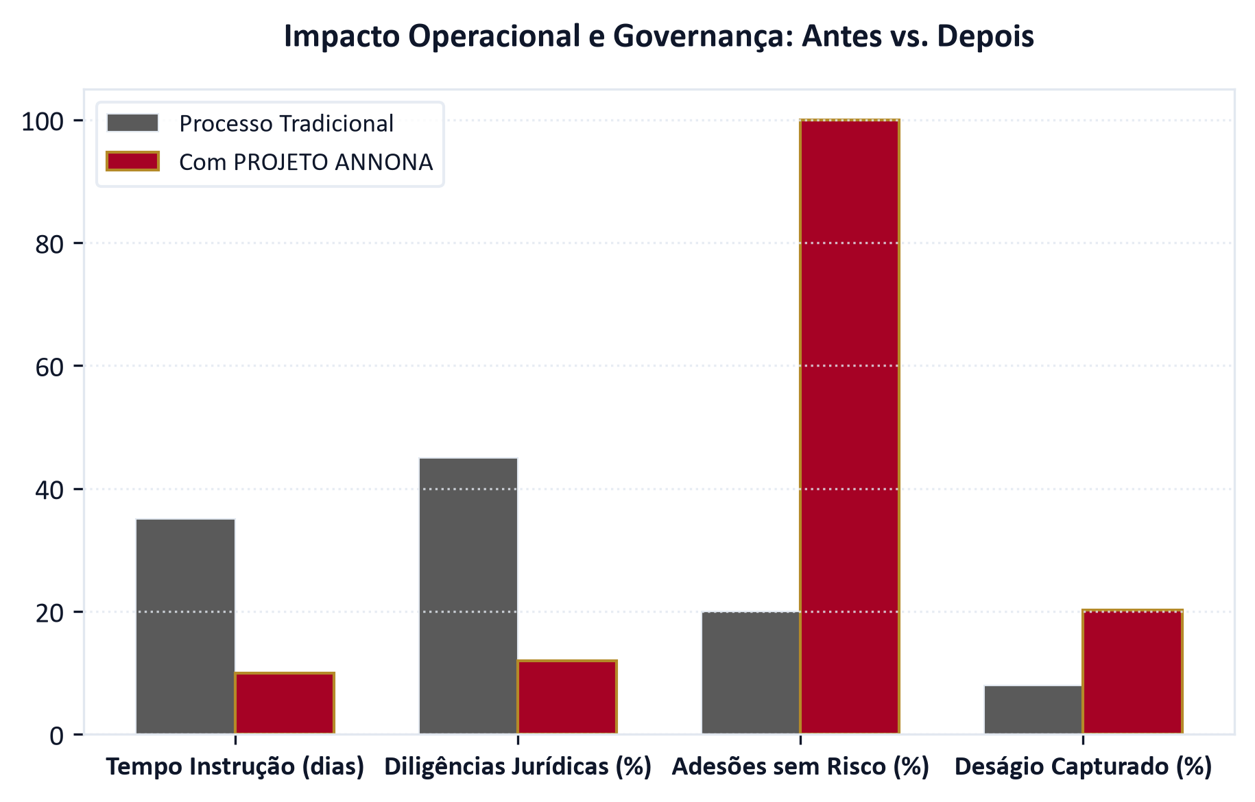
DIFERENCIAÇÃO ESTRATÉGICA
A Verdadeira Inovação: Muito Além das MJRs Tradicionais
SALTO DE MATURIDADE GERENCIAL
Inteligência Ativa vs. Documentos Estáticos
O que o MPPI já possui: Excelentes Manifestações Jurídicas Referenciais (MJRs 56, 66, 86, 92, 95) da PGJ, porém residem em repositórios estáticos em PDF.
A Inovação do ANNONA: O ANNONA é o motor de execução ativo que lê a minuta do processo no SEI e audita 100% dos requisitos das MJRs em segundos com IA / RAG.
Blindagem Acórdão 300/2025: Gera automaticamente o estudo de viabilidade local e a justificativa de vantajosidade exigida pelo TCE-PI para adesões a atas.
Curvas Empíricas Reais: Substitui estimativas pontuais por inteligência estatística de deságio regional com R$ 341M analisados.
GANHO DE PERFORMANCE
Impacto Comprovado na Eficiência
Resultados: Queda de 35 para 10 dias no tempo de instrução e redução de 45% para 12% em diligências jurídicas.
Notes:
NOTAS DO ORADOR (Slide 4 - Inovação e Gráfico Antes/Depois):
O Projeto ANNONA não concorre com as MJRs da PGJ; ele é a tecnologia que torna as MJRs automatizadas e aplicáveis em segundos.
Vejam no gráfico o impacto concreto: o tempo de instrução despenca de 35 para 10 dias, as devoluções para diligência caem de 45% para 12%, e as adesões a atas passam a ter 100% de blindagem jurídica.

Slide 5
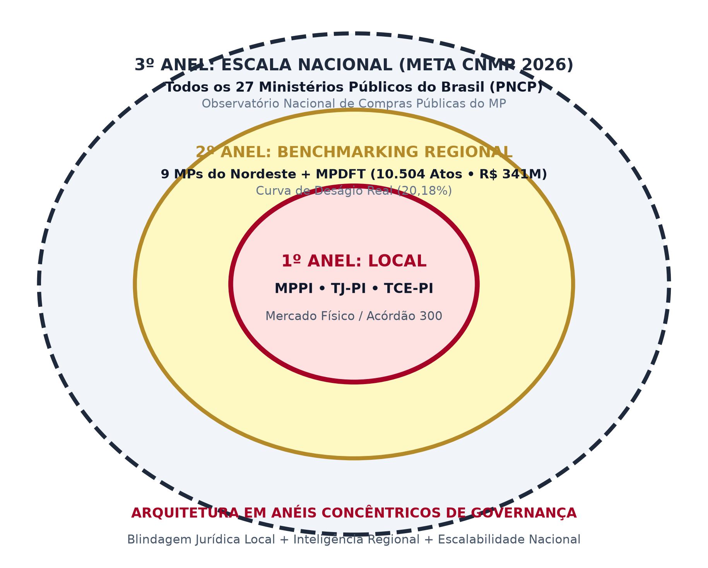
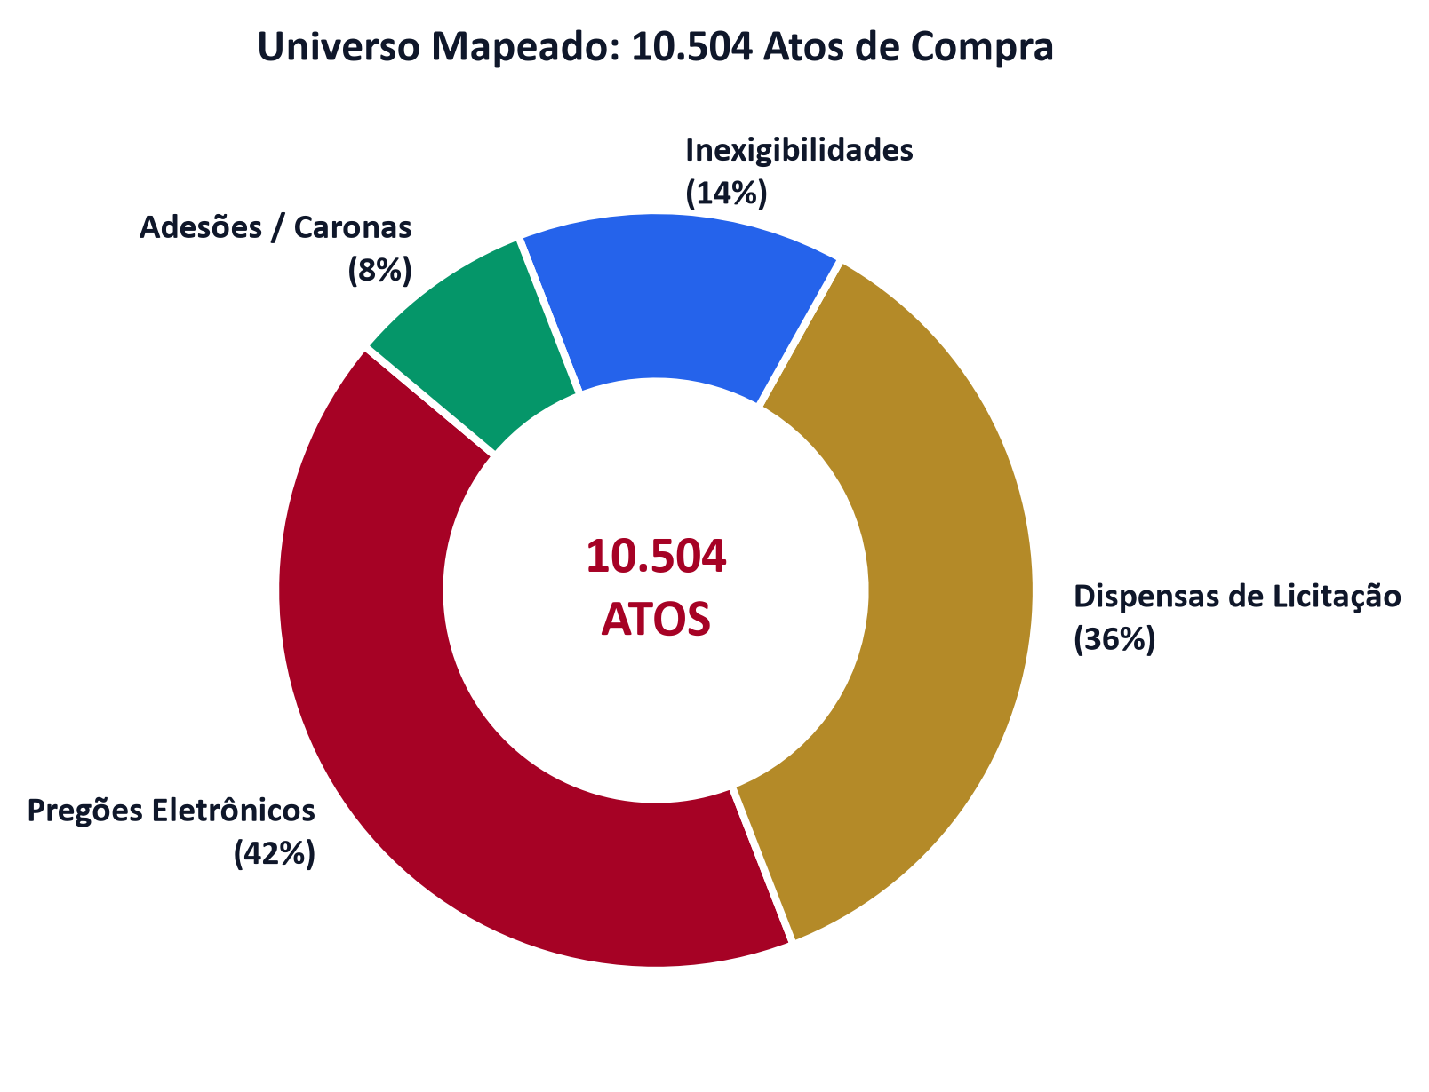
ARQUITETURA ESTRATÉGICA DO PROJETO ANNONA
Escopo em 3 Anéis Concéntricos: Blindagem Local, Regional e Nacional
NÚCLEO REGULATÓRIO / MERCADO FÍSICO TERESINA
1º Anel: Blindagem Local (MPPI • TJ-PI • TCE-PI)
Mercado Comum: Infraestrutura, vigilância, TI e obras em Teresina envolvem exatamente os mesmos concorrentes locais.
Acórdão 300/2025 TCE-PI: Exige prova estrita de vantajosidade local para adesões (caronas). Comprovar preço aderente ao TJ-PI e ao próprio TCE-PI blinda o PGJ.
10.504 ATOS MAPEADOS • R$ 341 MILHÕES ANALISADOS
2º Anel: Benchmarking Regional (9 MPs Nordeste + MPDFT)
Curva de Deságio Real: Estabelece a régua empírica de 20,18% de deságio médio para pautar negociações em pregões do MPPI.
Identidade Institucional: Necessidades de compras 100% idênticas (Promotorias, GAECOs, CAOs e perícias técnicas).
ESCALABILIDADE PNCP • META DO TAP / PRÊMIO CNMP 2026
3º Anel: Expansão Nacional (27 MPs do Brasil)
Escala Automática: Ingestão padronizada via API do Portal Nacional de Contratações Públicas (PNCP - Lei 14.133/21).
Vocação Nacional: Projeta o MPPI como criador do 1º Observatório Nacional de Compras Públicas do Ministério Público.
INTEGRAÇÃO TECNOLÓGICA
Operacionalização: O Portal ANNONA em 6 Módulos
Os dados dos 3 anéis alimentam em tempo real o Panorama Regional, Curvas de Preço, Simulador, 3 Linhas de Defesa, Minutas e RAG Semântico.
Notes:
NOTAS DO ORADOR (Slide 5 - Arquitetura dos 3 Anéis Concéntricos):
Senhor Procurador-Geral, estruturamos a governança de dados do ANNONA em 3 Anéis Concéntricos de Inteligência:
1º Anel (Local): Mantemos obrigatoriamente o TJ-PI e o TCE-PI porque representam o nosso mercado geográfico em Teresina. Quando o TCE-PI nos auditar sob o rigor do Acórdão 300/2025 para caronas, nossa defesa estará lastreada nos preços que o próprio TCE e o Tribunal praticam.
2º Anel (Regional): Já mapeamos 100% dos MPs do Nordeste, gerando uma régua científica de 20,18% de deságio médio para negociar em nossos pregões.
3º Anel (Nacional): Inserimos no TAP a meta de expansão para os 27 MPs do Brasil via API do PNCP, alçando o MPPI à condição de pioneiro nacional perante o CNMP.

Slide 6
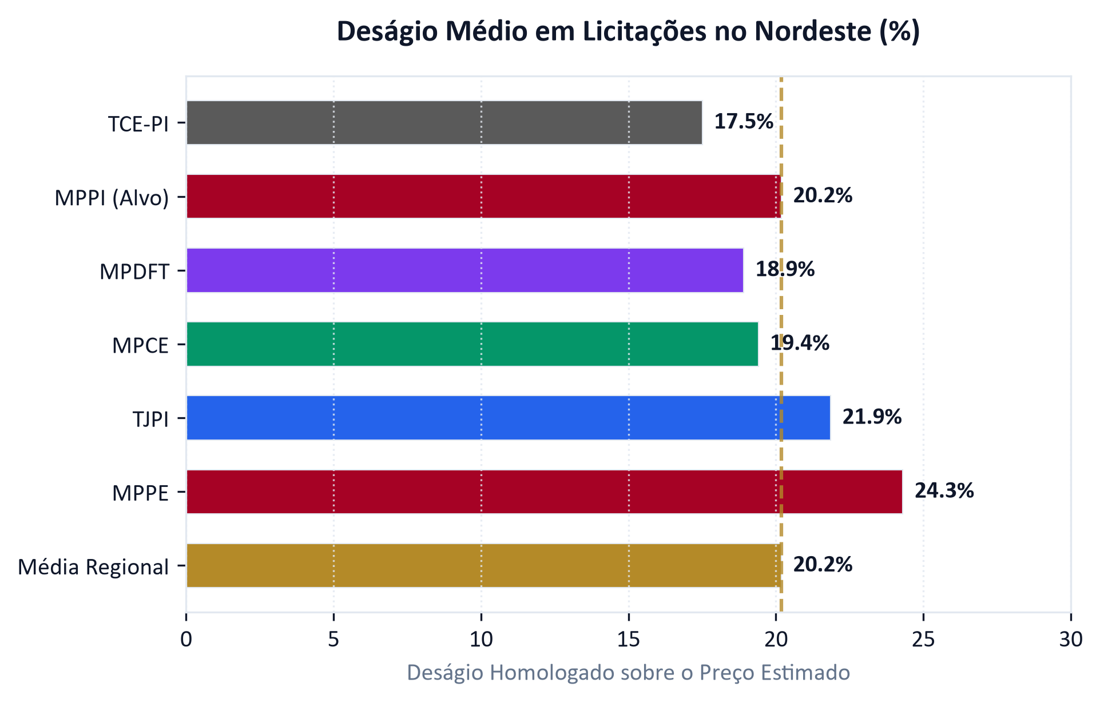
IMPACTO MENSURÁVEL PARA O MPPI
Resultados Práticos: Economicidade e Eficiência Orçamentária
R$ 68,8 Milhões • ECONOMIA REGIONAL MAPEADA
Volume de deságios reais identificados na base de contratações dos 12 órgãos.
-70% do Tempo • CELERIDADE PROCESSUAL
Redução drástica no tempo de confecção de TRs e saneamento de minutas.
100% Blindagem • CONFORMIDADE TCE-PI
Mitigação integral dos riscos de suspensão de editais pelo Acórdão 300/2025.
CUSTO DE DESENVOLVIMENTO: ZERO
Retorno Financeiro Imediato (ROI)
Impacto: Com apenas 1% de deságio adicional capturado em contratações estratégicas, o projeto se paga centenas de vezes.
Notes:
NOTAS DO ORADOR (Slide 6 - Economicidade e Curva de Deságio):
Observem o gráfico à direita com a curva de deságio regional: a média no Nordeste é de 20,18% de deságio.
O MPPI tem como meta empírica se alinhar a esse padrão de excelência, evitando comprar pelo preço de catálogo.
Desenvolvido sem custo adicional para a instituição, o projeto oferece um ROI formidável: apenas 1% de economia a mais em nossos grandes contratos já representa centenas de milhares de reais economizados para reinvestimento institucional.

Slide 7
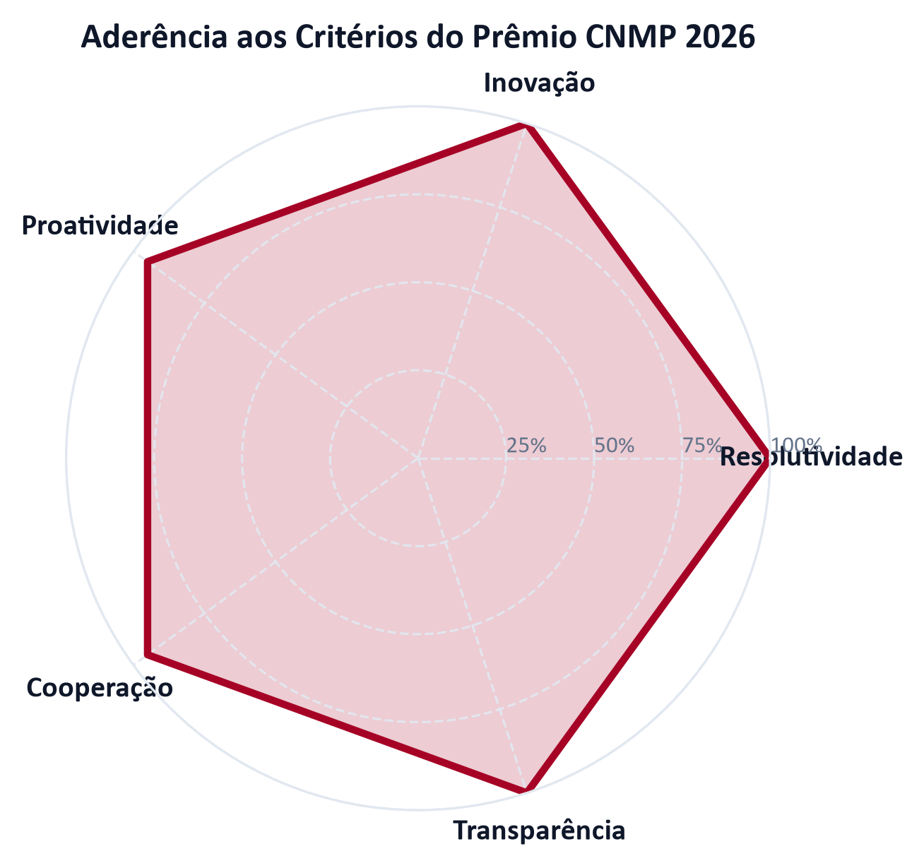
CATEGORIA: GOVERNANÇA E GESTÃO
Alinhamento Estratégico: Rumo ao Prêmio CNMP 2026
5 PILARES METODOLÓGICOS
Aderência ao Regulamento do Prêmio CNMP
1. Resolutividade (100%): Soluciona gargalos crônicos na instrução e na estimativa precisa de preços de referência.
2. Inovação (100%): Aplicação pioneira de Inteligência Artificial e RAG sobre dados abertos de compras públicas no Brasil.
3. Proatividade (95%): Atua preventivamente na 1ª Linha de Defesa antes da abertura do certame, evitando cautelares do TCE.
4. Cooperação (95%): Integração e intercâmbio de dados entre MPs, Tribunais de Justiça e Tribunais de Contas do Nordeste.
5. Transparência (100%): Auditabilidade total e acesso facilitado aos dados de contratações para os órgãos de controle e a sociedade.
Manual MPPI: Estruturado rigorosamente segundo os Atos PGJ 1.025/2020 e 1.254/2022 sob supervisão da APG.
Notes:
NOTAS DO ORADOR (Slide 7 - Prêmio CNMP):
O gráfico radar evidencia visualmente a aderência do Projeto ANNONA aos cinco critérios eliminatórios e classificatórios do Prêmio CNMP na Categoria Governança e Gestão.
O projeto cumpre com excelência cada quesito e foi desenhado nos moldes do Manual de Projetos do MPPI, posicionando nossa instituição para disputar o topo do pódio nacional.

Slide 8
CONFORMIDADE INTEGRAL COM A LEI 14.133/21
Governança e Blindagem: O Modelo das 3 Linhas de Defesa
CLC E COMISSÕES DE CONTRATAÇÃO
1ª LINHA: GESTÃO E OPERAÇÃO
Simulador de Preços: Definição de valores de referência aderentes à realidade regional.
Minutas Parametrizadas: Garantia de que os editais nasçam sem vícios materiais.
Master Checklist (15 itens): Conferência prévia de 100% das exigências legais antes do envio.
APG E CONTROLE INTERNO
2ª LINHA: GESTÃO DE RISCOS
Matrizes de Riscos Automatizadas: Identificação preventiva de eventos críticos em cada contratação.
Monitoramento de Metas: Acompanhamento da economicidade e tempo médio de tramitação.
Aderência Normativa: Alinhamento com o Plano de Contratações Anual (PCA) do MPPI.
ASSESSORIA JURÍDICA E AUDITORIA
3ª LINHA: AVALIAÇÃO INDEPENDENTE
Processos Pré-Saneados: A Assessoria Jurídica recebe processos instruídos e validados matematicamente.
Fim das Devoluções: Eliminação de diligências desnecessárias por falta de documentos formais.
Segurança Decisória: O Procurador-Geral de Justiça homologa contratações 100% blindadas.
Notes:
NOTAS DO ORADOR (Slide 8 - Três Linhas de Defesa):
O Projeto ANNONA fortalece cada uma das três linhas de defesa do MPPI:
Dá poder operacional à CLC, fornece inteligência de riscos à APG e ao Controle Interno, e entrega processos limpos e seguros para a Assessoria Jurídica e para a decisão do Procurador-Geral de Justiça.

Slide 9
CRONOGRAMA DE IMPLANTAÇÃO E GOVERNANÇA
Roteiro de Formalização: Próximos Passos no SEI / MPPI
CLC / INÍCIO
Passo 01: Autuação no SEI
Abertura de processo sob o tipo 'Gestão Estratégica: Projetos Institucionais' com o Despacho Inicial da CLC.
METODOLOGIA
Passo 02: Validação na APG
Encaminhamento à Assessoria de Planejamento e Gestão para registro formal do TAP segundo Ato PGJ nº 1.025/2020.
INSTITUCIONALIZAÇÃO
Passo 03: Portaria da PGJ
Publicação de ato oficial da Procuradoria-Geral instituindo o projeto e designando a comissão técnica gestora.
RECONHECIMENTO
Passo 04: Inscrição no CNMP
Submissão do dossiê ao Banco Nacional de Projetos do CNMP para concorrer na premiação nacional de 2026.
ESTADO DE PRONTIDÃO: 100% DOS DOCUMENTOS JÁ REDIGIDOS
• Minuta do Despacho Inicial da CLC: Pronta para autuação imediata no SEI.
• Termo de Abertura de Projeto (TAP): Estruturado no Manual da APG com escopo nos 3 Anéis Concéntricos (Local, Regional e Nacional).
• Código do Portal Web: Operacional em localhost:5173 com os 6 módulos integrados prontos para demonstração.
Notes:
NOTAS DO ORADOR (Slide 9 - Roteiro SEI):
Todos os documentos para autuação imediata no SEI estão redigidos. A proposta exige esforço de tramitação reduzido e conta com total conformidade com o Manual de Projetos do MPPI.

Slide 10
ENCAMINHAMENTO E DECISÃO
Conclusão Executiva: Deliberações Solicitadas à PGJ
BENEFÍCIOS ESTRATÉGICOS CONSOLIDADOS
O Que o MPPI Conquista com o Projeto ANNONA
1. Liderança Regional: O MPPI se torna referência entre os órgãos públicos no uso inteligente de dados de contratações.
2. Proteção Jurídica Total: Blindagem técnica da Administração Superior contra apontamentos do TCE-PI e controle externo.
3. Economicidade Real: Aumento comprovado do deságio nas compras e maximização de cada centavo do orçamento.
4. Reconhecimento Nacional: Candidatura sólida e com altíssima probabilidade de premiação no Prêmio CNMP 2026.
DELIBERAÇÕES DA ADMINISTRAÇÃO
Proposições Práticas Submetidas à Decisão
1. Autorização para Autuação: Aprovação do início formal do processo administrativo no SEI/MPPI sob a responsabilidade da CLC.
2. Acolhimento pela APG: Envio do TAP à Assessoria de Planejamento e Gestão para inclusão na carteira de projetos prioritários.
3. Publicação de Portaria PGJ: Chancela oficial do Projeto ANNONA no Diário Oficial Eletrônico do MPPI.
4. Inscrição no Prêmio CNMP: Autorização para preparação da submissão na Categoria Governança e Gestão em 2026.
"PROJETO ANNONA: Governança, Preço Justo e Segurança Jurídica para o Ministério Público do Estado do Piauí."

